Slide 1
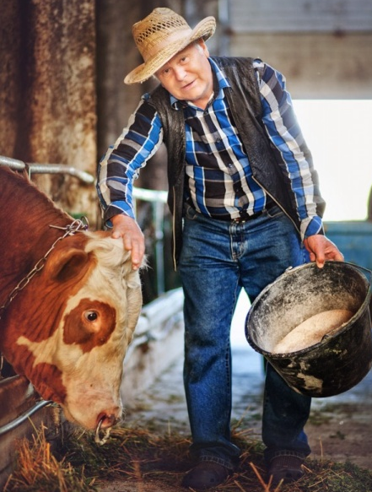
Центр компетенций в сфере сельскохозяйственной кооперации и поддержки фермеров Кировской области
Памятка грантовику
«А что дальше?!»
Киров 2023

Slide 2
Итак, конкурс по проведению отбора заявителей для предоставления грантов завершен и Вас признали победителем.
Что дальше? Какие действия?
Погасить задолженность!
Одно из условий участия в конкурсе: не иметь неисполненных обязанностей по уплате налогов, сборов, страховых взносов, пеней, штрафов, процентов, подлежащих уплате в соответствии с законодательством Российской Федерации о налогах и сборах, в сумме, превышающей 10 тыс. рублей, по состоянию на дату подачи заявки на участие в конкурсе (п.2.3.5 постановления 224-П).
В случае наличия задолженности на указанную дату грант предоставляется при погашении победителем конкурса этой задолженности и представлении в министерство в срок не позднее даты перечисления гранта документов, подтверждающих такую уплату (п.3.1.1 Постановления 224-П)

Slide 3
грант «Агростартап» из областного бюджета на создание и (или) развитие хозяйств
грант из областного бюджета на развитие семейных ферм
Постановление Правительства Кировской области от 30.04.2021 № 224-П «О предоставлении грантов «Агростартап» из областного бюджета на создание и (или) развитие хозяйств» - далее Постановление 224-П
Постановление Правительства Кировской области от 11.06.2021 № 277-П «О предоставлении грантов из областного бюджета на развитие семейных ферм» далее Постановление 277-П
Грант предоставляется победителю конкурса только 1 раз на финансовое обеспечение части затрат в целях реализации бизнес-плана
Приобретение имущества, ранее приобретенного с участием средств государственной поддержки, за счет гранта не допускается.
Срок освоения средств гранта составляет не более 18 месяцев со дня получения средств.
Срок освоения средств гранта составляет не более 24 месяцев со дня получения средств.

Slide 4
Для получения гранта победитель конкурса заключает с министерством соглашение с использованием государственной интегрированной информационной системы управления общественными финансами "Электронный бюджет" согласно типовой форме, установленной Министерством финансов Российской Федерации
глава КФХ или ИП – глава КФХ
гражда
нин
в случае если победитель конкурса является главой крестьянского (фермерского) хозяйства или индивидуальным предпринимателем - в течение 10 рабочих дней со дня признания его победителем конкурса
в случае если победитель конкурса является гражданином РФ- в течение 20 рабочих дней со дня государственной регистрации крестьянского (фермерского) хозяйства или регистрации в качестве ИП в органах ФНС на территории Кировской области

Slide 5
действия Минсельхозпрод Кировской области
В течение 45 дней со дня подписания соглашения перечисляет денежные средства в установленном порядке на лицевой счет победителя конкурса в размере 100% суммы гранта, указанной в соглашении.
Осуществляет контроль за соблюдением грантополучателем порядка, целей и условий предоставления гранта, а также мониторинг достижения результата(ов) предоставления гранта путем плановых и внеплановых проверок.

Slide 6
Далее, грантополучатель производит расходование со счета средства гранта, согласно бизнес-плана.
Порядок расходования можно посмотреть в нижеприведенных презентациях

Slide 7
ОТЧЕТНОСТЬ в течении 5 лет
Победитель конкурса представляет в министерство
грант «Агростартап»
грант на развитие семейных ферм
ежеквартальная
полугодовая
отчет о финансово-экономическом состоянии победителя конкурса, по формам (в том числе в электронном формате), утверждаемым правовым актом министерства, в срок до 10-го числа квартала, следующего за отчетным
отчет о финансово-экономическом состоянии победителя конкурса по формам (в том числе в электронном формате), утверждаемым правовым актом министерства, 1 раз в полугодие не позднее 10-го числа месяца, следующего за отчетным полугодием
в случае если победитель конкурса планирует направить не менее 25% и не более 50% средств гранта на формирование неделимого фонда кооператива, кооператив представляет в министерство отчет о результатах своей деятельности по форме, установленной правовым актом министерства, в срок до 10 января года, следующего за отчетным
отчет о достижении значений результатов предоставления гранта по форме, предусмотренной типовой формой соглашения, установленной Министерством финансов Российской Федерации,
в срок до 10 января года, следующего за отчетным

Slide 8
Победитель конкурса в целях подтверждения выполнения обязательств, взятых на себя, представляет в отдел реализации программ развития сельских территорий и малых форм хозяйствования отчетность по формам и в сроки, установленные подпунктом 4.1 пункта 4 Порядка предоставления грантов, а также дополнительные документы и отчетность по перечню, формам и в сроки, установленные соглашением о предоставлении гранта.
Агростартап
семейная
ферма
не позднее 15 декабря года получения гранта принять 1 постоянного работника (если предусмотрено бизнес-планом)
в случае принятия второго и более постоянных работников в следующем году – но не позднее срока использования гранта
Семейная
ферма
24 месяца
Агростартап
18 месяцев

Slide 9
ПРИНИМАЕМ РАБОТНИКА
Работник пишет заявление о приеме на работу (свободная форма).
2. Между работником и работодателем заключаем трудовой договор (гл.10, разд. III, часть 3 ТК РФ)
3. Работодатель издает приказ о приеме на работу (по форме N Т-1 и Указания по ее заполнению утверждены Постановлением Госкомстата России от 05.01.2004 N 1. Применяйте указанную форму для оформления приема на работу, если у вас не разработана собственная форма такого приказа).
4. Работодатель вносит в трудовую книжку работника запись о приеме на работу на основании приказа или иного решения работодателя в срок, не позднее 5 рабочих дней.
в отдел реализации программ развития сельских территорий и малых форм хозяйствования не позднее 1 месяца с даты принятия на работу предоставляем:
1.Копию трудового договора
2. Копию приказа о приеме на работу
3. Копию трудовой книжки (титульный лист и страница с записью о приеме на работу)

Slide 10
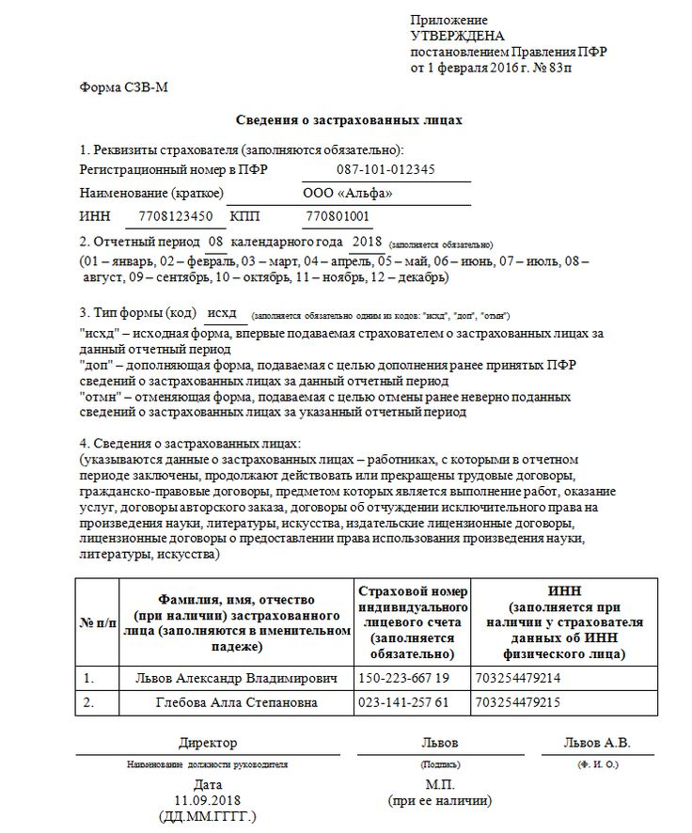
До 1 февраля, ежегодно, в течении 5 лет предоставлять в отдел реализации программ развития сельских территорий и малых форм хозяйствования копию формы «сведения о застрахованных лицах (форма СЗВ-М утв. Постановлением ПФ РФ от 01.02.2016 № 83п) с:
- отметкой о принятии отделением ПФ по Кировской области;
- положительным протоколом входного контроля, полученным от отделения ПФ по Кировской области, о получении электронного документа.

Slide 11
В случае если получателя гранта призвали на военную службу по мобилизации в Вооруженные Силы РФ в соответствии с пунктом 2 Указа Президента РФ от 21.09.2022 N 647 "Об объявлении частичной мобилизации в РФ" (далее - призыв на военную службу)
министерство принимает одно из следующих решений:
1. признает бизнес-план завершенным в случае, если средства гранта использованы в полном объеме, а в отношении получателя гранта в связи с призывом на военную службу осуществлена государственная регистрация прекращения деятельности в качестве ИП или государственная регистрация прекращения КФХ. При этом получатель гранта освобождается от ответственности за недостижение плановых показателей деятельности;
2. обеспечивает возврат средств гранта в объеме неиспользованных средств гранта в случае, если средства гранта не использованы или использованы не в полном объеме, а в отношении получателя гранта в связи с призывом на военную службу осуществлена государственная регистрация прекращения деятельности в качестве ИП или государственная регистрация прекращения КФХ. При этом бизнес-план признается завершенным, а получатель гранта освобождается от ответственности за недостижение плановых показателей деятельности
Решение о признании бизнес-плана завершенным или об обеспечении возврата средств гранта в объеме неиспользованных средств гранта принимается министерством по соответствующему заявлению победителя конкурса при представлении им документа, подтверждающего факт мобилизации, и (или) в соответствии со сведениями о призыве на военную службу, полученными от призывной комиссии по мобилизации Кировской области (муниципального образования Кировской области), которой победитель конкурса призывался на военную службу.
Министерство в течение 5 рабочих дней после принятия соответствующего решения направляет получателю гранта письменное уведомление о принятом решении

Slide 12
В случае призыва на военную службу главы КФХ - победителя конкурса или ИП, являющегося главой КФХ, - победителя конкурса в процессе реализации бизнес-плана допускается замена такого главы КФХ или ИП, являющегося главой КФХ, в порядке, установленном законодательством РФ, что не влечет изменения (прекращения) статуса КФХ в качестве получателя гранта. При этом министерство вносит изменение в соглашение в части замены главы КФХ или ИП, являющегося главой КФХ.
Дальнейшую реализацию бизнес-плана в соответствии с соглашением осуществляет новый глава КФХ или ИП, являющийся главой КФХ.

Slide 13
Представление и рассмотрение документов, подтверждающих наступление обстоятельств непреодолимой силы, в целях продления срока освоения гранта или части средств гранта осуществляются в следующем порядке
6.1. Победитель конкурса в случае наступления обстоятельств непреодолимой силы, препятствующих освоению средств гранта в установленные сроки, в целях продления срока освоения гранта или части средств гранта представляет в министерство следующие документы:
6.1.1. Ходатайство о продлении срока освоения гранта или части средств гранта с указанием непреодолимых при конкретных условиях обстоятельств и их влияния на невозможность освоения гранта в установленный срок.
6.1.2. Сертификат, выданный Вятской торгово-промышленной палатой Кировской области, или иной документ, выданный компетентным органом, подтверждающий наступление обстоятельств непреодолимой силы.
6.2. Отдел организационной, кадровой и мобилизационной работы министерства регистрирует ходатайство в день его поступления и передает на рассмотрение в отдел реализации программ развития сельских территорий и малых форм хозяйствования министерства в установленном порядке.
6.3. Отдел реализации программ развития сельских территорий и малых форм хозяйствования министерства в течение 30 календарных дней:
6.3.1. Рассматривает документы, представленные победителем конкурса.
6.3.2. Готовит проект письма с информацией о согласовании продления срока освоения гранта или части средств гранта (но не более чем на 6 месяцев) или отказе в согласовании с рекомендацией о необходимости (отсутствием необходимости) внесения изменений в бизнес-план и представляет на подпись министру (заместителю министра).
6.3.3. Направляет победителю конкурса с нарочным (под подпись) или заказным письмом с уведомлением о вручении письмо о решении, принятом по результатам рассмотрения ходатайства.
6.3.4. Внесение изменений в бизнес-план осуществляется победителем конкурса в порядке, предусмотренном подпунктом 2.26.1 подпункта 2.26 пункта 2 Порядка предоставления грантов.

Slide 14
Наши контакты:
Центр компетенций в сфере сельскохозяйственной кооперации и поддержки фермеров Кировской области
(структурное подразделение КОГБУ «ЦСХК «Клевера Нечерноземья»):
город Киров, ул. Преображенская, 66, каб. 215.
тел. (8332) 64-02-56
E-mail: kleverkirov@mail.ru www. kleverkirov.ru
юрисконсульт, консультант: Ба̀тюсь Алёна Дмитриевна тел. 64-99-98
бухгалтер, консультант: Малафеева Ольга Геннадьевна, тел. 64-01-91
Благодарим за внимание !!!

